Slide 1


Cohetes hidráhulicos
Jesús Leonardo Quintero Pérez
Jeicor Flórez
Omar Cote

Slide 2

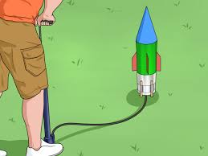
Introducción
En nuestro reto construiremos cohetes propulsados por agua para determinar su velocidad y aceleración.
Para dicho fin combinaremos herramientas experimentales y métodos numéricos.
El interés principal del reto es que nos permita responder a la pregunta de cómo es el movimiento de sistemas con masa variable.

Slide 3
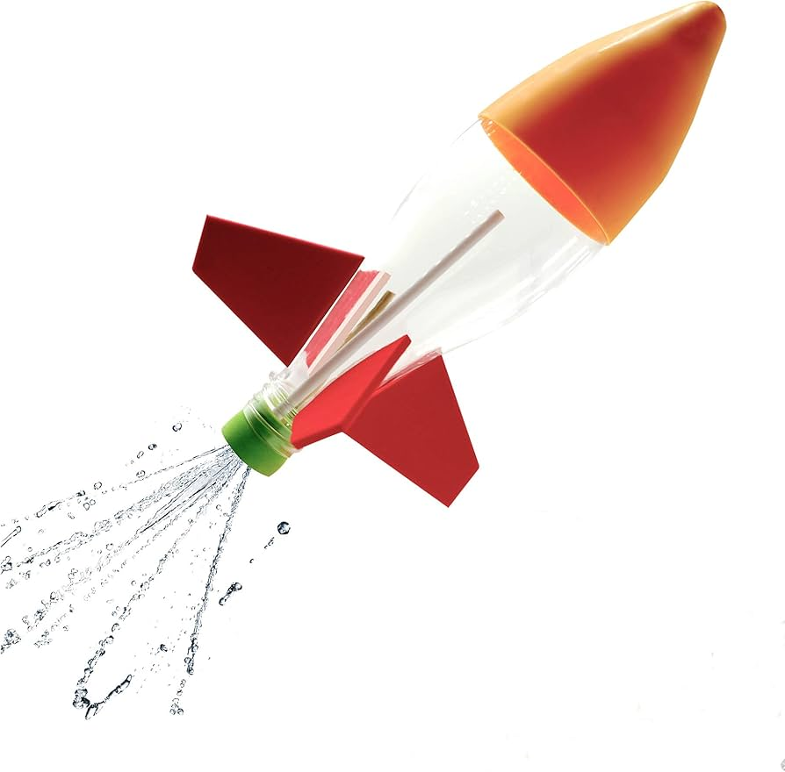
Pregunta central
¿Cómo influye la variación de masa en la dinámica de un cohete hidráhulico y cómo puede modelarse su movimiento a partir de datos experimentales?

Slide 4
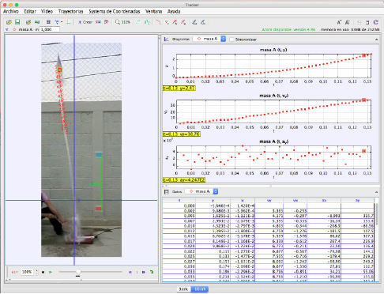
Objetivos
1 - Obtención de datos
2 - Construcción del modelo experimental
3 - Análisis dinámico

Slide 5
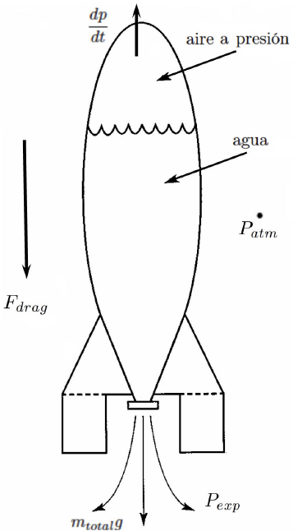




Modelo matemático del movimiento
Ecuación central:
Ecuación de Bernoulli:
Ecuación de continuidad:

Slide 6
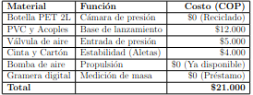
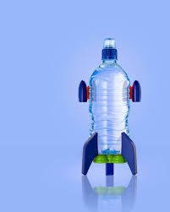
Materiales

Slide 7
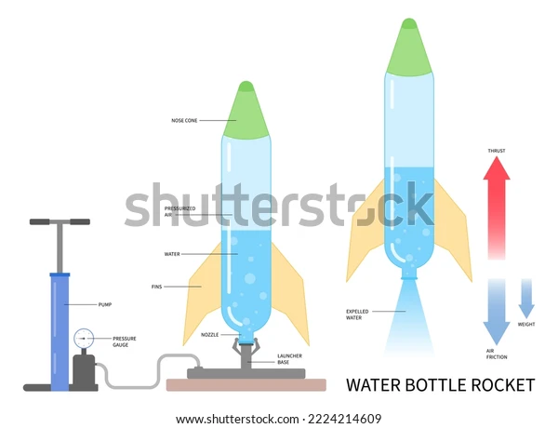
Metodología
Preparación del prototipo.
2. Carga de masa variable.
3. Presurización.
4. Lanzamiento y captura.
5. Análisis de datos.

Slide 8
Modelo matemático del movimiento
Ecuación central:
Ecuación de Bernoulli:
Ecuación de continuidad:

Slide 9
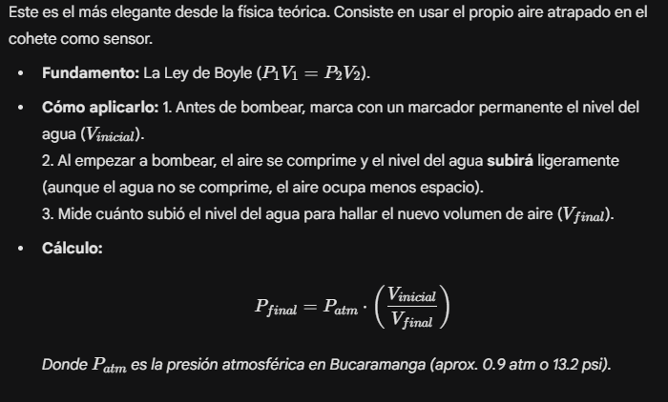
Método del "Boyle-ómetro"

Slide 10
Materiales

Slide 11
Metodología
Preparación del prototipo.
2. Carga de masa variable.
3. Presurización.
4. Lanzamiento y captura.
5. Análisis de datos.

